Slide 1

SISTEM INFORMASI
MANAJEMEN

Slide 2
E-Business Global : Bagaimana Bisnis Menggunakan
Sistem Informasi

Slide 3
PROSES BISNIS DAN SISTEM INFORMASI
Proses bisnis
  Mengacu kepada Metode dimana pekerjaan dikelola, dikoordinasikan dan difokuskan untuk memproduksi produk atau jasa yang bernilai.
  Mengacu kepada aliran kerja yang kongkret dari bahan baku, informasi dan pengetahuan seperangkat aktivitas
  Menunjukan cara yang unik dimana perusahaan mengkoordinasikan pekerjaan

Slide 4
2 CARA UTAMA BAGAIMANA TEKNOLOGI INFORMASI MENINGKATKAN PROSES BISNIS
Meningkatkan efisiensi proses yang telah ada
Memungkinkan keseluruhan proses baru yang memungkinkan merubah proses bisnis.

Slide 5
JENIS SISTEM INFORMASI BISNIS
PERSPEKTIF FUNGSIONAL
Mengenali Sistem berdasarkan fungsi bisnis utama
  Sistem Informasi Penjualan Dan Pemasaran
  Sistem Informasi Manufaktur Dan Produksi
  Sistem Informasi Keuangan Dan Akuntansi
  Sistem Informasi Sumber Daya Manusia
PERSPEKTIF KONSTITUEN
Mengenali Sistem sebagai Kelompok Organisasi Utama yang
dilayaninya.
  TPS (Transaction Processing System)
  MIS (Management Information System)
  DSS (Decision Support System)
  ESS (Executif Support System)

Slide 6
SISTEM INFORMASI PENJUALAN DAN PEMASARAN
Membantu perusahaan dalam :
Mengidentifikasi pelanggan
Produk dan jasa perusahaan
Mengembangkan produk dan jasa untuk memenuhi kebutuhan pelanggan
Mempromosikan produk dan jasa
Menjual produk dan jasa
Memberikan dukungan pelanggan yang berkelanjutan.

Slide 7
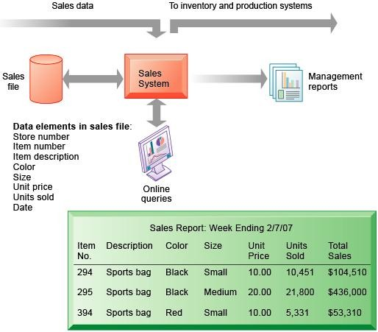
CONTOH : SISTEM INFORMASI PENJUALAN DAN PEMASARAN

Slide 8
SISTEM INFORMASI MANUFAKTUR DAN PRODUKSI
Berhubungan dengan :
  Perencanaan
  Pengembangan
  Produksi barang dan jasa
  Mengendalikan aliran produksi

Slide 9
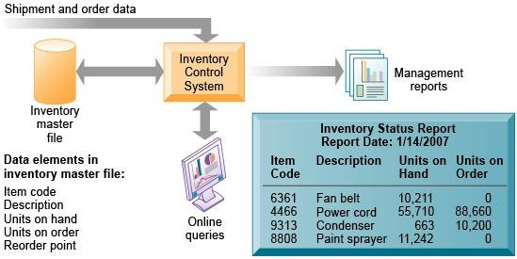
CONTOH : SISTEM INFORMASI MANUFAKTUR DAN PRODUKSI

Slide 10
SISTEM INFORMASI KEUANGAN DAN AKUNTANSI
MENJAGA
  DATA ASET KEUANGAN
  ALIRAN DANA PERUSAHAAN

Slide 11
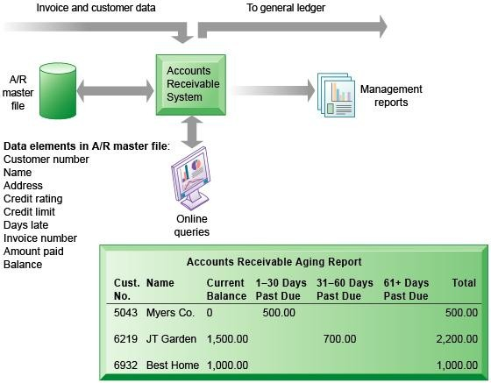
CONTOH : SISTEM INFORMASI KEUANGAN DAN AKUNTANSI

Slide 12
SISTEM INFORMASI SUMBER DAYA MANUSIA
Menjaga catatan karyawan
Menelusuri kemampuan karyawan, kinerja dan pelatihan
Mendukung perencanaan kompensasi dan pengembangan karir karyawan

Slide 13
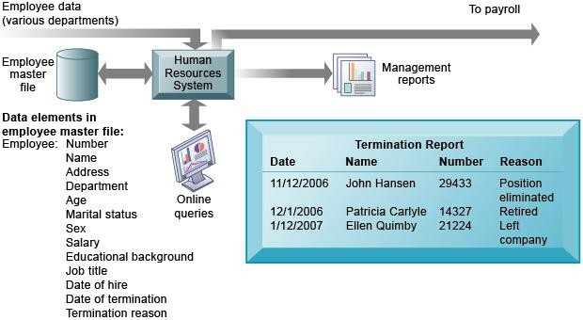
CONTOH : SISTEM INFORMASI SUMBER DAYA MANUSIA

Slide 14
SISTEM PEMROSESAN TRANSAKSI (TPS)
Sistem terkomputerisasi yang menjalankan dan mencatat transaksi rutin harian yang diperlukan untuk menjalankan bisnis.
Manajer Operasional membutuhkan sistem yang menyimpan catatan aktivitas dasar dan transaksi organisasi seperti :
  Penjualan
  Penerimaan
  Penyimpanan kas
  Penggajian
  Keputusan kredit
  Arus bahan baku dipabrik.

Slide 15
SISTEM INFORMASI MANAJEMEN (MIS)
SIM menyediakan Laporan kinerja terbaru perusahaan
pada manajemen tingkat menengah.
SIM Merangkum dan melaporkan operasi dasar
perusahaan menggunakan data yang disediakan oleh TPS
Data transaksi dasar dari TPS dipadatkan dan biasanya disajikan pada laporan yang dibuat berdasarkan jadwal yang teratur. (mingguan, bulanan atau tahunan)

Slide 16
DECISION SUPPORT SYSTEM (DSS) ATAU BUSSINESS INTELLIGENCE SYSTEMS
Membantu manajemen tingkat menengah membuat keputusan yang tidak rutin yang berfokus pada masalah yang unik dan cepat berubah, dimana prosedur untuk mendapatkan solusi belum tentu ditentukan sebelumnya.
DSS memiliki model analitis dan kemampuan analitis data yang lebih maju daripada SIM dan seringkali menggunakan informasi dari sumber Internal dan eksternal.
DSS mencoba menjawab pertanyaan seperti berikut :
  Apa pengaruh pada jadwal produksi jika perusahaan akan mengadakan penjualan pada bulan Desember ?
  Apa yang akan terjadi pada pengembalian investasi perusahaan jika jadwal produksi ditunda untuk 6 bulan?

Slide 17
EKSEKUTIF SUPPORT SYSTEM (ESS)
ESS Membantu manajemen Senior menangani keputusan tidak rutin yang membutuhkan penilaian, evaluasi dan pendekatan karena tidak terdapat prosedur yang disetujui untuk mencapai Solusi.
ESS menyajikan grafik dan data dari banyak sumber .
Informasi seringkali diberikan melalui portal, yang menggunakan batasan web untuk menyajikan isi bisnis yang dipersonalisasi dan terintegrasi.
ESS mencoba menjawab pertanyaan seperti berikut :
  Bagaimana tingkat kepegawaian dalam 5 tahun ?
  Bagaimana pergerakan biaya industri jangka panjang dan
dimana perusahaan berada ?
  Produk apa yang sebaiknya dibuat dalam 5 tahun ?
  Seberapa baikkah kinerja pesaing ?

Slide 18
SISTEM YANG MELINGKUPI PERUSAHAAN
APLIKASI PERUSAHAAN (ENTERPRISE APLICATION)
Merupakan sistem yang melingkupi area fungsional, berfokus pada menjalankan proses bisnis didalam perusahaan dan termasuk seluruh tingkatan manajemen.
Membantu bisnis untuk lebih fleksibel dan produktif dengan mengkoordinasikan proses bisnis dengan lebih dekat dan mengintegrasikan sekelompok proses agar mereka berfokus pada pengelolaan sumber daya yang efisien dan pelayanan pelanggan.
Terdapat 4 aplikasi perusahaan :
  Enterprise Systems/Enterprise Resource Planning (ERP)
  Supply Chain Management Systems (SCM)
  Customer Relationship Management Systems (CRM)
  Knowledge Management Systems (KM)

Slide 19
ENTERPRISE SYSTEM/ERP
Menyelesaikan masalah dengan mengumpulkan data dari beragam proses bisnis inti pada manufaktur dan produksi, keuangan dan akuntansi, penjualan dan pemasaran dan sumber daya manusia dan menyimpan data pada penyimpanan data terpusat.
Memungkinkan informasi yang sebelumnya terpecah pada sistem-sistem yang berbeda untuk dibagi keseluruh perusahaan dan untuk bagian bisnis yang berbeda untuk lebih dekat lagi bekerja bersama.
Mempercepat komunikasi informasi yang melalui perusahaan dan membuat lebih mudah bagi bisnis untuk mengkoordinasikan operasi hariannya.

Slide 20
SISTEM MANAJEMEN RANTAI PASOKAN/
SUPPLY CHAIN MANAGEMENT (SCM)
Membantu bisnis mengelola hubungan dengan pemasok
mereka.
Menyediakan informasi untuk membantu pemasok, perusahaan pembeli, distributor dan perusahaan logistik untuk berbagi informasi mengenai pemesanan, produksi, tingkat persediaan dan pengantaran produk dan jasa mereka agar dapat mencari sumber, memproduksi dan mengirimkan barang dan jasa dengan efisien.
Tujuan utama untuk mendapatkan jumlah produk yang tepat dari sumber mereka menuju titik konsumsi dengan jumlah waktu tersingkat den dengan biaya terendah.

Slide 21
BAGAIMANA SISTEM INFORMASI MEMFASILITASI SCM
INFORMASI DARI SISTEM SCM MEMBANTU PERUSAHAAN UNTUK :
Memutuskan kapan dan apa yang akan diproduksi, disimpan dan
dipindahkan
Mengkomunikasikan pesanan dengan cepat
Melacak status pesanan
Mengecek ketersediaan persediaan dan mengawasi tingkat persediaan
Mengurangi biaya persediaan, transportasi dan pergudangan
Melacak pengiriman
Merencanakan produksi berdasarkan permintaan sebenarnya
pelaggan
Mengkomunikasikan perubahan pada rancangan produk dengan
cepat.

Slide 22
SISTEM MANAJEMEN HUBUNGAN PELANGGAN/
CUSTOMER RELATIONSHIP MANAGEMENT (CRM)
Membantu perusahaan mengelola hubungannya dengan
pelanggan
Menyediakan informasi untuk mengkoordinasikan seluruh proses bisnis yang berhubungan dengan pelanggan dalam hal penjualan, pemasaran dan pelayanan untuk mengoptimalkan pendapatan, kepuasan pelanggan dan pemertahanan pelanggan.
Membantu perusahaan mengenali, menarik dan mempertahankan pelanggan yang paling menguntungkan, menyediakan pelayanan yang lebih baik kepada pelanggan yang ada dan diharapkan meninggkatkan penjualan.

Slide 23
SISTEM MANAJEMEN PENGETAHUAN/ KNOWLEDGE MANAGEMENT SYSTEM (KMS)
Memungkinkan organisasi untuk lebih baik dalam mengelola
proses pemerolehan dan penerapan pengetahuan dan keahlian
Mengumpulkan seluruh pengetahuan dan pengalaman relevan dalam perusahaan dan membuatnya tersedia dimanapun dan kapan pun dibutuhkan untuk meningkatkan proses bisnis dan keputusan manajemen.
Menghubungkan kesumber pengetahuan eksternal.
KMS menunjang proses untuk memperoleh, meyimpan, mendistribusikan dokumen, gambar dan obyek pengetahuan digital lainnya dan mengaplikasikan pengetahuan, sebagaimana proses untuk menciptakan pengetahuan baru dan menyatukannya ke organisasi.

Slide 24
